Slide 1

WELCOME

Slide 2


RAPPORT DE STAGE ACCADEMIQUE
IMPLEMENTATION D’UNE APPLICATION DE TELECONSULTATION
Rédige par l’étudiant TAGNE LOIC FRANCK Technicien Des Travaux Informatiques (DTS)
Encadrant académique
Mme ANEGA Yvette
Encadrant Professionnel
Mme : EMELDA TANKEU
Année académique
2023-2024

Slide 3
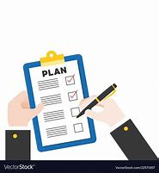
INTRODUCTION
1
PRESENTATION DU THEME
2
ETUDE DE L’EXISTANT
3
CONTEXTE
4
PROBLEMATIQUE
5
PROPOSITION DES SOLUTIONS
CONCLUSION

Slide 4

INTRODUCTION
La téléconsultation est une pratique médicale qui permet aux patients de consulter des professionnels de santé à distance, généralement via des outils numériques comme des applications ou des plateformes en ligne. Elle offre plusieurs avantages, notamment :accessibilité, gain de temps, continuité des soins et la confidentialité.

Slide 5
PRESENTATION DU THEME
ROLE
Le projet ici est de :
1
3
FACILITE LA CONSULTATION
PRISE DE RENDEZ-VOUS FACILE
2
4
EVITER LES DEPENSES DE TRANSPORT
SENSIBILISATION DE LA POPULATION

Slide 6
PRESENTATION DU THEME
2. FONCTIONNALITE
Le projet a comme fonctionnalité :
1
3
échange entre un patient et un médecin
PRISE DE RENDEZ-VOUS
2
4
Analyse et rapport
Suivi médical

Slide 7
PRESENTATION DU THEME
CIBLES
La cibles ici est toute personne qui possède:
1
3
Personne se trouvant dans zone reculé
Personne ayant besoin d’un suivie personnel
2
Personne âgée

Slide 8
PRESENTATION DU THEME
4. OBJECTIF
Le projet a pour objectif :
1
3
Limite les fils d’attentes dans les hôpitaux
Digitalisé la prise de rendez-vous
2
4
Contacté facilement un médecin en cas d’urgence
facturation

Slide 9

ETUDE DE L’EXISTANT
Les projets informatiques sont des améliorations des projet qui existe déjà dont nous voulons apporté une amélioration sur certaine fonctionnalité pour rendre le projet plus optimal.
Waspito est une plateforme qui permet au médecin d’ajouter de la valeur à l'écosystème de la santé en Afrique. Dans cette plateforme un patient a la possibilité d’envoie un message.
Se connecté entent que Docteur
LIMITE DU PROJET
Un utilisateur n’a pas d’espace qui lui es propre
Ne sais pas effective a qui il envoie son message
Un utilisateur peut se connecté en tant que médecin meme si c’est pas le cas.
Les patients n’ont pas la possibilité de consulté les profils des docteurs.

Slide 10

CONTEXTE
Soucieux de la difficulté que rencontre les personnes se trouvant dans des zones reculé et dont les route sont impraticables, j’ai penser a un système qui leurs seront utiles pour se faire consulter sans effectuer le moindre déplacement.

Slide 11

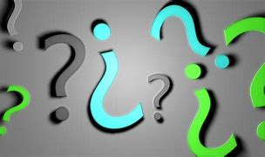
PROBLEMATIQUE
COMMENT VAS SE PASSE LA CONSULTATION
COMMENT ENTRE EN CONTACT AVEC UN MEDECIN

Slide 12
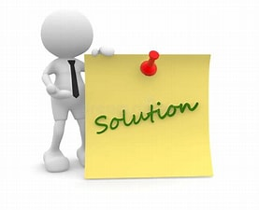
PROPOSITION DES SOLUTIONS

Slide 13
CONCLUSION

Slide 14


